Slide 1
ДА-НЕТ
В желудке среда кислая.
Тонкий кишечник состоит из двенадцатиперстной кишки, тощей и слепой.
Углеводы начинают расщепляться уже в ротовой полости.
Пепсин-фермент желудка.
Белки, жиры и углеводы – это минеральные вещества.
ДА
НЕТ
ДА
ДА
НЕТ

Slide 2
В овощах и фруктах есть.
Детям нужно ежедневно есть.
Есть ещё таблетки
С похожим вкусом на конфетки

Slide 3
Тема урока: ВИТАМИНЫ

Slide 4
Этапы работы
Прочтите текст
Выделите нужную для вас информацию
Выполните задание
Выступление групп (2-3 мин)

Slide 5
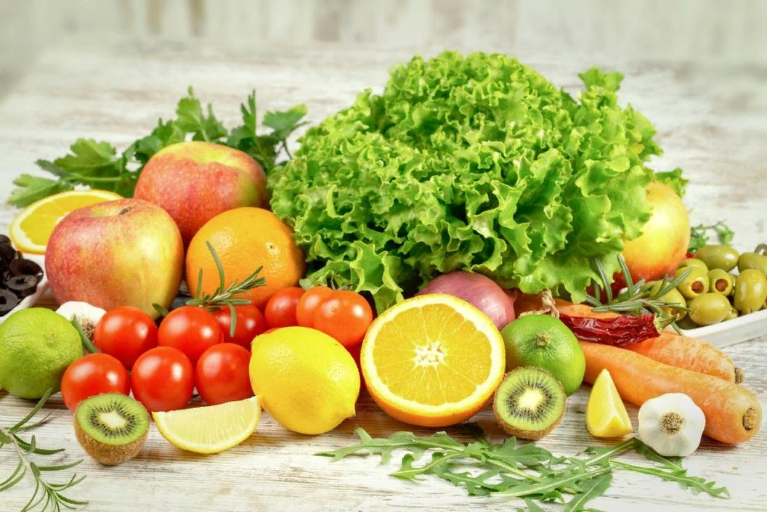
Станция «Терминологическая»
Проанализировать предложенный текст и сформулировать определение термина «Витамины».
Что такое авитаминоз и гиповитаминоз? Кто и как открыл витамины.

Slide 6
Витамины –
это биологически активные вещества необходимые для регуляции обмена веществ и нормального течения процессов жизнедеятельности
частичная
Гиповитаминоз – недостаточность витамина.
Авитаминоз – какого-либо витамина.
полное отсутствие

Slide 7
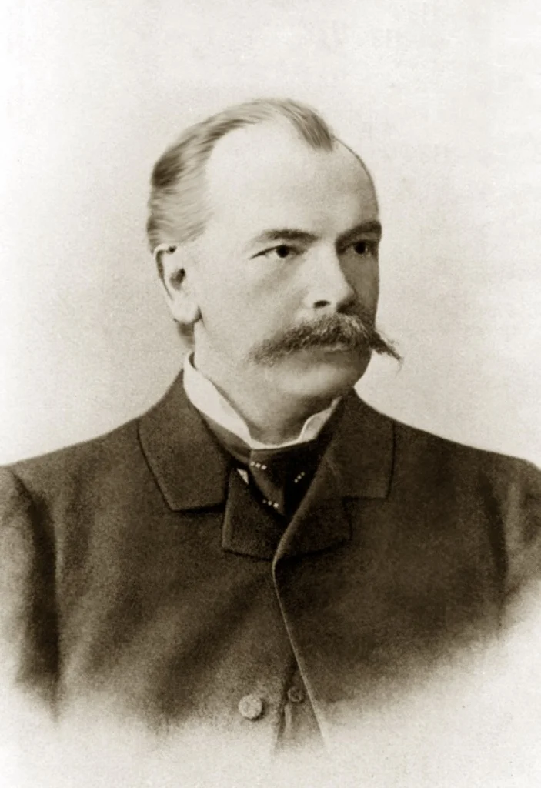
Николай Иванович Лунин
(1854-1937) доктор медицины, российский и советский педиатр, автор учения о витаминах

Slide 8
ВИТАМИНЫ
ЖИРОРАСТВОРИМЫЕ
ВОДОРАСТВОРИМЫЕ
А, D, E, K
В1, В2, В3, В12, С

Slide 9
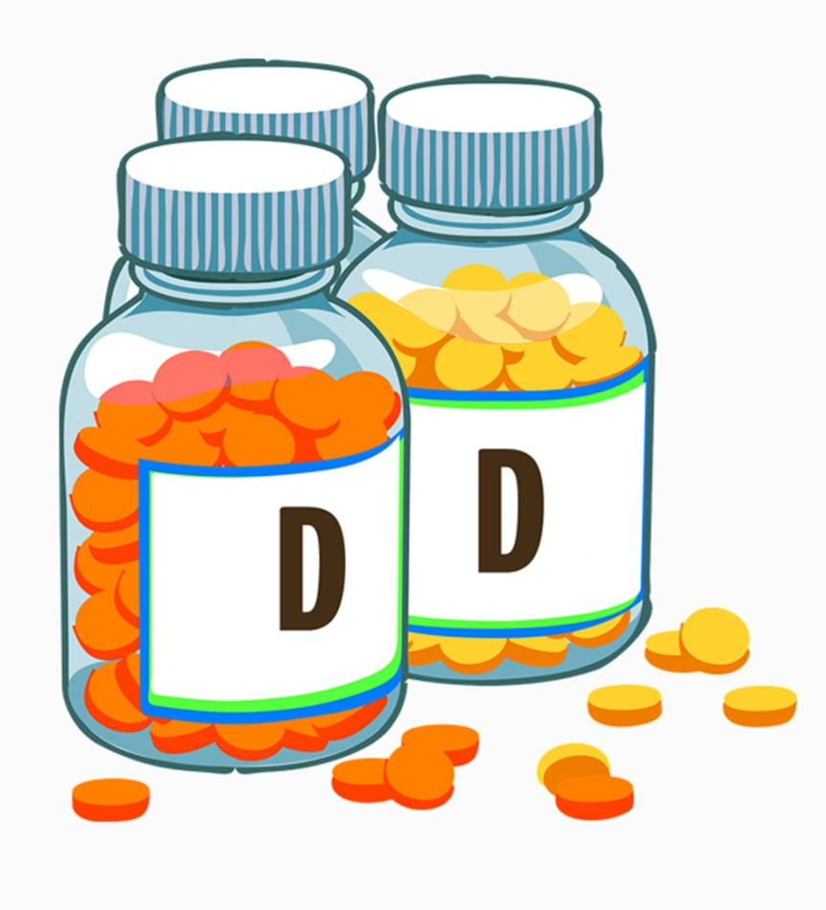
Станция «Познавательная»
Ознакомиться с жирорастворимыми витаминами.
Проанализировать эпизод из книги Ю. Никулина «Почти серьезно».
А

Slide 10
Витамин | Суточная потребность (мг) | Источники витамина | Проявления авитаминоза
А | 0,9 мг |  | «Куриная слепота»- нарушение ____________________
D | 2,5 мг | печень трески, рыбий жир желток яиц, молоко, в сливочное масло. !Подкожно на солнце | ______ -кости теряют свою прочность и становятся мягкими, слабость мышц, деформация грудной клетки, позвоночника, костей черепа и конечностей, задержка прорезывания зубов и их разрушение
рыбий жир, печень, сливочное масло, яйцо, сметана, творог, молоко, морковь, абрикосы, томаты
сумеречного зрения
Рахит

Slide 11
Проанализировать эпизод из книги Ю. Никулина «Почти серьезно».
Он произошел с автором во время блокады Ленинграда.
«Как только наступали сумерки, многие слепли и смутно, с трудом различали границу между землей и небом… Кто-то предложил сделать отвар из сосновых игл. К сожалению, это не помогло. Лишь когда на батарею выдали бутыль рыбьего жира, и каждый принял вечером по ложке этого лекарства и получил такую же порцию утром, зрение тут же начало возвращаться».
A

Slide 12
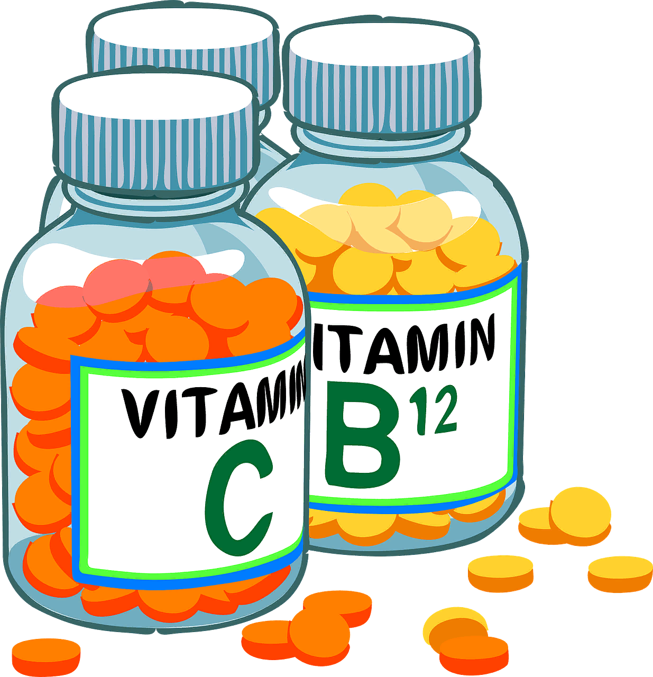
Станция «Медицинская»
Ознакомиться с водорастворимыми витаминами.
Решить биологическую задачу

Slide 13
Витамин | Суточная потребность (мг) | Источники витамина | Проявления авитаминоза
В | 1-3,5 мг |  | Бери-бери - судороги, паралич конечностей
С | 75 мг | свежие овощи, фрукты, квашенная капуста, шиповник, черная смородина, лимон, красная смородина, молоко, печень | _________ слабость, снижение устойчивости к инфекциям и неблагоприятным условиям окружающей среды, десны кровоточат, зубы начинают шататься и выпадают, разрушаются стенки кровеносных сосудов
семена бобовых и злаковых растений, дрожжи, яичный желток, печень
Цинга

Slide 14
Биологическая задача:
У вашего знакомого появилась сухость губ, вертикальные трещины и рубцы на них, корочки в углах рта. Начался конъюнктивит, и стали выпадать волосы. С недостатком, какого витамина связаны данные симптомы. Как можно устранить гиповитаминоз, не прибегая к медикаментозным препаратам.

Slide 15
Витамин | Суточная потребность (мг) | Источники витамина | Проявления авитаминоза
А | 0,9 мг |  | «Куриная слепота»- нарушение ____________________
D | 2,5 мг | печень трески, рыбий жир желток яиц, молоко, в сливочное масло. !Подкожно на солнце | ______ -кости теряют свою прочность и становятся мягкими, слабость мышц, деформация грудной клетки, позвоночника, костей черепа и конечностей, задержка прорезывания зубов и их разрушение
В | 1-3,5 мг |  | Бери-бери - судороги, паралич конечностей
С | 75 мг | свежие овощи, фрукты, квашенная капуста, шиповник, черная смородина, лимон, красная смородина, молоко, печень | _________ слабость, снижение устойчивости к инфекциям и неблагоприятным условиям окружающей среды, десны кровоточат, зубы начинают шататься и выпадают, разрушаются стенки кровеносных сосудов
рыбий жир, печень, сливочное масло, яйцо, сметана, творог, молоко, морковь, абрикосы, томаты
сумеречного зрения
Рахит
семена бобовых и злаковых растений, дрожжи, яичный желток, печень
Цинга

Slide 16
Гипервитаминоз
____________________________ - избыточное поступление витаминов в организм.

Slide 17
Станция «Практическая»
Провести практическую работу по определению витамина С.
Сформулировать условия, которые необходимо соблюдать для сохранения витаминов в продуктах (используя текст)
Опыт 1 «Определение кислотности лимона»
Цель: выяснить pH (кислотность) лимона
1.Возьмите свежий лимон выдавите 1 мл сока в стакан
2. Возьмите индикатор универсальный.
3. Поместите его в стакан с соком лимона.
4. Определите среду по изменению цвета индикатора
5. Сравните со шкалой кислотности.
6. Сделайте вывод, какая среда в лимонном соке
Опыт 2 «Определение витамина С»
Цель: определить наличие витамина С в лимоне
1. Спиртовой раствор йода разведите с водой до цвета крепкого чая.
2. Добавьте в раствор крахмальный клейстер до получения синей окраски.
3. Возьмите свежий лимон и выдавите 1 мл сока, к нему по каплям добавьте клейстер. Наблюдайте за окраской. Если раствор йода (синий цвет) обесцветился – то аскорбиновой кислоты (витамина С) много, если нет – то мало.
4. Сделайте вывод.

Slide 18
Высказывания о витаминах
Выпишите номера правильных ответов
1.Витамины есть только в овощах и фруктах.
2.Витамины содержатся как в растительной, так и в животной пище.
3.Чем больше съешь витаминов, тем будешь крепче и здоровее.
4. Передозировка витаминов также опасна, как и недостаток.
5. В период инфекционных заболеваний нужно есть больше витамина С.
6. Витамины нужно принимать только зимой и весной.
7. Недостаток витаминов может привести к серьезным заболеваниям.

Slide 19
ПРОВЕРЬ СЕБЯ
2,4,5,7
0 ошибок – вы отлично справились с заданием
1 ошибка – вы неплохо справились с заданиями, но нужно быть внимательнее
2 ошибки – вам необходимо еще раз поработать с материалом

Slide 20



ЛЕСТНИЦА УСПЕХА
НАСТРОЕНИЕ ОТЛИЧНОЕ
НАСТРОЕНИЕ ХОРОШЕЕ
НАСТРОЕНИЕ УДОВЛЕТВОРИТЕЛЬНОЕ
РАБОТАТЬ НА УРОКЕ
БЫЛО ИНТЕРЕСНО
УРОК НЕ ПОНРАВИЛСЯ

Slide 21
Д/З
параграф 45, прочитать
Составить свой рацион питания (на один день)

